Slide 1
ПЕДАГОГИЧЕСКИЙ СОВЕТ
Тема «Качество образования - как основной показатель работы школы»
Подготовила: учитель начальных классов,
заместитель директора по УВР:
Миловидова Л.А..

Slide 2
Повышение качества образования – одна из основных задач
Основные показатели эффективности деятельности школы:
уровень обученности учащихся; • готовность их к продолжению образования; • уровень воспитанности учащихся; • состояние здоровья детей; • уровень социальной адаптации выпускников к жизни в обществе; • уровень выполнения стандартов образования.

Slide 3
Работа в группах
1.Из чего же оно складывается?
1 группа
2.Чтобы повысить качество образования следует: 2 группа
3.Проблемы в обеспечении качества образования: 3 группа

Slide 4
Из чего же оно складывается? | Из высокого уровня профессионализма педагогов. Из материально – технического обеспечения школы. Из создания комфортности в обучении школьников Из показателей сформированных навыков и знаний учащихся.
Чтобы повысить качество образования следует: | улучшать процессы преподавания и обучения; использовать разнообразные методики и технологии; применять информационно-коммуникационный подход в процессе обучения.
Проблемы в обеспечении качества образования: | Низкая заинтересованность неактивная позиция части родителей и учащихся в получении качественного образования, выражаемые в слабом контроле за успеваемостью детей, нежелании соблюдать требования и рекомендации педагогов

Slide 5
Причины снижения качества знаний
- слабый контроль за посещаемостью и со стороны родителей, и со стороны школы;
-пропуски занятий, как по болезни, так и без уважительных причин;
- отсутствие единства требований к ответу обучающихся со стороны учителей;
- слабое владение знаниями особенностей возрастной психологии ребёнка;
- отсутствие мотивации к учению;
- преобладание пассивных форм (фронтальная, коллективная) обучения ребят над активными (групповая, проектная, системно-деятельностная, лабораторная работа на предметах гуманитарного цикла, дискуссия, интерактивное и интегрированное обучение...);
- потеря связи с родительской общественностью.

Slide 6
Работа в группах
Группа обучающиеся отвечают на вопрос «Когда обучающемуся не интересно учиться?»
Группа педагоги отвечают на вопрос «Когда педагогу не интересно учить?».
Эксперты в роли администрации отвечают на оба вопроса.

Slide 7
Работа в группах
Обучающиеся отвечают на вопрос: «Какого педагога вы хотите видеть на своих занятиях?» Отразите на листе бумаги «сегодняшнего» педагога.
Педагоги отвечают на вопрос: «Какого педагога - коллегу вы хотите видеть рядом с собой?» Отразите на листе бумаги «сегодняшнего» педагога.
Эксперты отвечают на вопрос: «Каким должен быть современный педагог?»

Slide 8
Работа в группах
Обучающиеся отвечают на вопрос: «Что необходимо сделать, чтобы учащемуся стало интересно учиться?».
Педагоги «Что необходимо сделать, чтобы педагогу интересно было учить?».
Эксперты «Что должна сделать администрация школы, чтобы обучающимся было интересно учиться, а учителям интересно было учить?»

Slide 9
Педагогические технологии
«Педагогическая технология» - совокупность психолого – педагогических установок, определяющих специальный набор и компоновку форм, методов, способов, приёмов обучения, воспитательных средств; она есть организационно – методический инструментарий педагогического процесса

Slide 10
Методы обучения
Метод обучения является системой последовательных действий учителя, организующего познавательную и практическую деятельность ученика, устойчиво ведущую к усвоению им содержания образования, то есть к достижению целей обучения

Slide 11
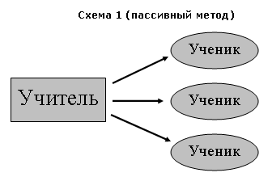
Работа в группах
ПАССИВНЫЙ МЕТОД

Slide 12
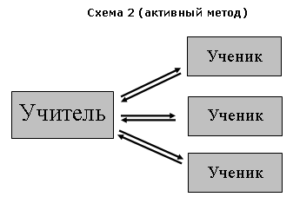
АКТИВНЫЙ МЕТОД

Slide 13
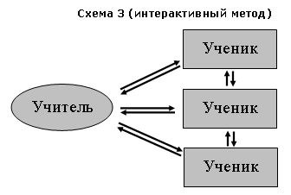
ИНТЕРАКТИВНЫЙ МЕТОД

Slide 14
ПРИЁМЫ
Методические приёмы — элементы того или иного метода, выражающие отдельные действия учителя и учащихся в процессе обучения

Slide 15
ИГРА – СОРЕВНОВАНИЕ
Несколько вариантов приёмов
- мозговой штурм -мини-лекция - ролевая игра - игровые упражнения -разработка проектов -кластеры - решение ситуационных задач | -дискуссия -интервью -инсценировка -проигрывание ситуаций -презентации -синквейн, сказки и многое другое

Slide 16
Игра «Микрофон»
1. Что Вам сегодня понравилось на педсовете?
2. Оправдались ли Ваши ожидания от педсовете?
3. Полезным ли был для Вас педсовет? 4. Узнали ли Вы что-нибудь новое?

